Slide 1
PANTALLA DE KDS

Slide 2


1. OBJETIVO GENERAL
Socializar las configuraciones básicas que se pueden hacer en la nueva
pantalla de KDS

Slide 3
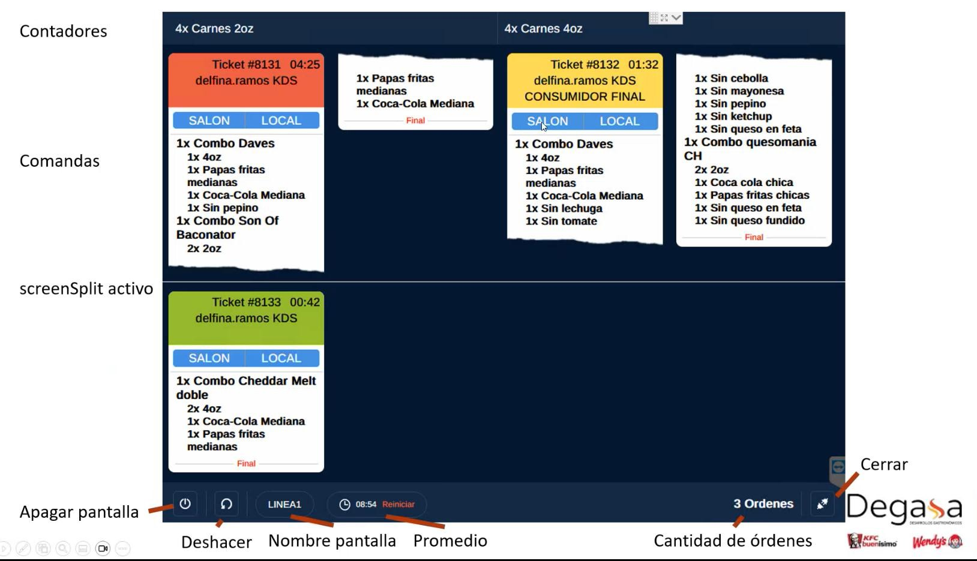
2. DESARROLLO EN FUNCIONAMIENTO

Slide 4
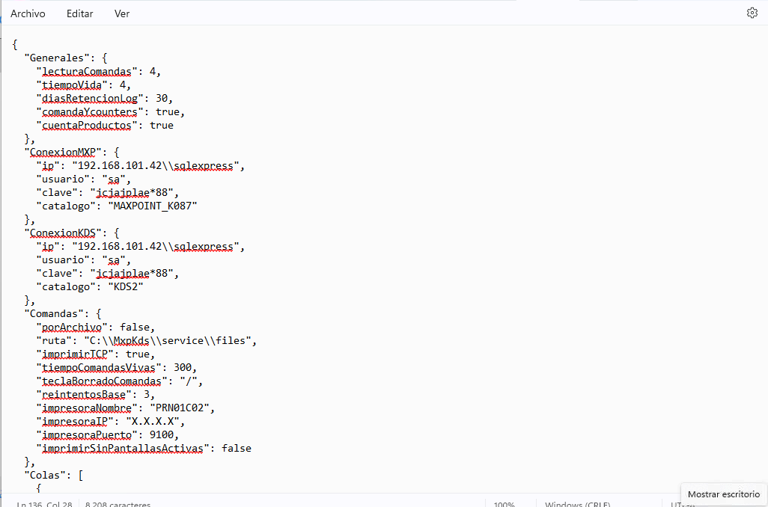
3. CONFIGURACIONES
1. En el servicio de distribución existe un archivo conf.txt que nos permite hacer varias configuraciones.

Slide 5
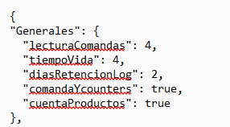
4. CONFIGURACIONES GENERALES
1. En el servicio de distribución existe un archivo conf.txt que nos permite hacer varias configuraciones.
VARIABLE | VALOR | ACCIÓN
lecturaComandas | 4 (Entero) | Cada cuántos segundos lee la base de datos buscando comandas nuevas
tiempoVida | 4 (Entero) | Tiempo que al multiplicar por 3 (en código) espera el sistema antes de dar por inactiva una pantalla si se corta la comunicación
diasRetencionLog | 2 (Entero) | Cuántos días (son archivos diferentes) mantiene de log
comandaYcounters | true|false (Bool) | Para compatibilidad con KDS Pantalla de trade indicar en False, caso contrario indicar True.
cuentaProductos | true|false (Bool) | Enviar en el json cuántas unidades hay de ciertos productos.

Slide 6
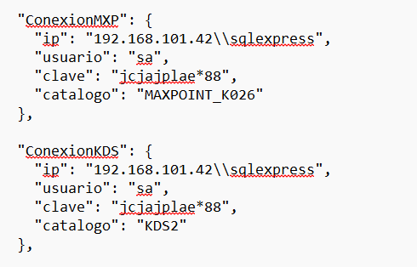
5. CONFIGURACIONES CONEXIÓN MXP Y KDS
1. En las siguientes configuraciones se debe definir los datos para las conexiones a las bases de datos.

Slide 7
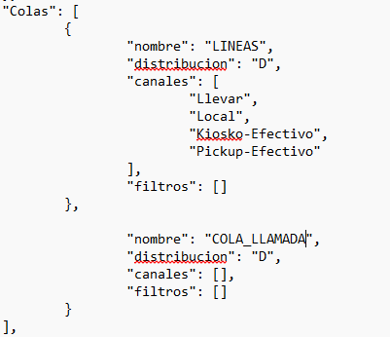
6. CONFIGURACIONES - COLAS
CONFIGURAR COLAS
Una cola define los canales/medios con los que se va a trabajar, las colas son usadas posteriormente por las pantallas. Es posible crear
múltiples colas.
En este ejemplo se puede ver la creación de dos colas.
La primera cola que tiene el nombre “LINEAS” recibirá pedidos de los
medios: “Llevar”, “Local”, “Kiosko-Efectivo”,“Pickup-Efectivo”
La segunda cola que tiene el nombre “COLA_LLAMADA” recibirá pedidos de todos los medios
En la variable “canales” se debe definir los medios que se desea que tenga la cola. Si dejamos el campo vacío (“canales”:[]) se mostrarán los pedidos de todos los medios.
El nombre del medio no debe tener espacios en blanco, sino deben ser separados por guiones (-).

Slide 8
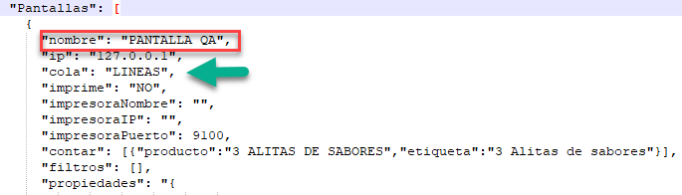
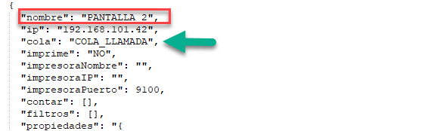
7. CONFIGURACIONES - PANTALLAS
CONFIGURAR PANTALLAS
Una pantalla obedece a una cola. Nosotros definimos la cola con la que va a trabajar la pantalla.
En este ejemplo se puede ver la creación de dos pantallas.
La primera pantalla que tiene el nombre “PANTALLA QA” mostrará los pedidos de la cola “LINEAS”
La segunda pantalla que tiene el nombre “PANTALLA 2” mostrará los pedidos de la cola “COLA_LLAMADA”
La variable “ip” debe ser colocada en base al servidor donde se va a mostrar la otra pantalla. Por ejemplo la primera pantalla se mostrará en el servidor local. Por otra parte la pantalla 2 se va a mostrar en el server 192.168.101.42

Slide 9
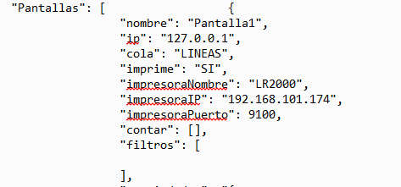
7. CONFIGURACIONES - PANTALLAS
Una pantalla obedece a una cola. Nosotros definimos la cola con la que va a trabajar la pantalla.
VARIABLE | VALOR | ACCIÓN
Nombre | Pantalla 1 (Texto) | Nombre de la pantalla
IP | 10.1.1.2(Texto) | Ip de la pantalla
Cola | LINEAS (Texto) | Cola a la que pertenece la pantalla
Imprime | SI | NO (Texto) | Al quitar una comanda de la pantalla indica si manda la orden de impresión.
ImpresoraNombre | Caja1 (Texto) | Nombre de la impresora por la cual se desea que se impriman las comandas cuando se seleccionan en la pantalla KDS
impresoraIP | 10.1.1.4(Texto) | Ip de la impresora (No es necesario configurar, lo toma del Maxpoint)
impresoraPuerto | 9100 (Número) | Puerto de la impresora (No es necesario configurar, lo toma de Maxpoint)

Slide 10
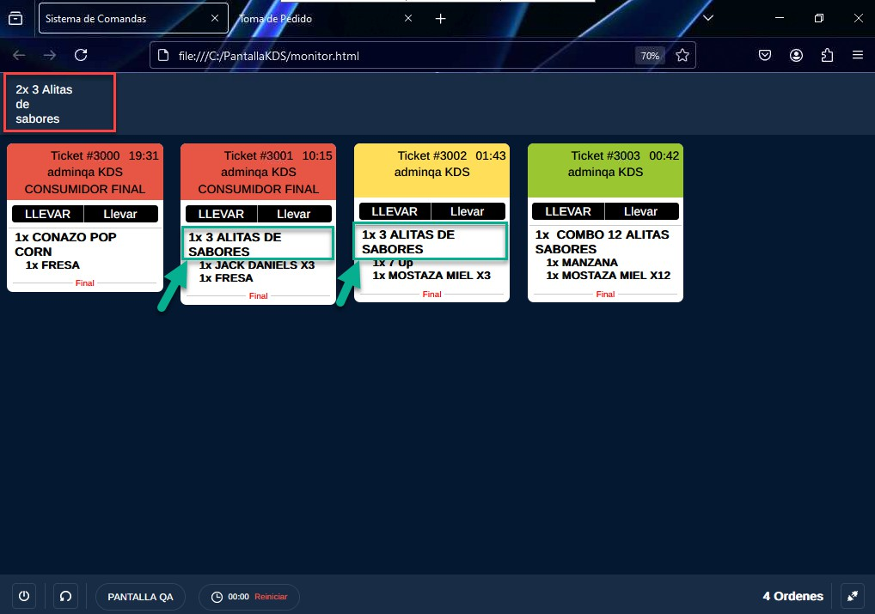
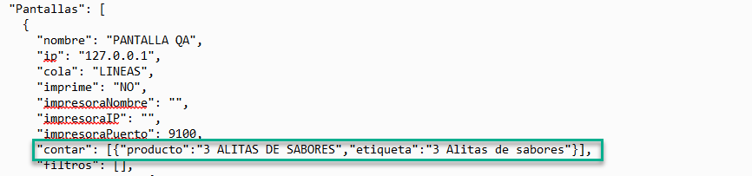
7. CONFIGURACIONES - PANTALLAS
1. A continuación se detallan las configuraciones más destacadas que se pueden realizar en la aplicación,
CONTADORES DE PRODUCTOS
El contador está ubicado en la parte superior de la pantalla y muestra la cantidad total de un producto (Configurable) que se puede preparar.
Para poderlo ver en pantalla se debe modificar la variable 'counters': y asignarle el valor true. Además se debe configurar la variable "contar": e indicar el producto que desea que se cuente y el nombre que se mostrará en el KDS como se muestra el la siguiente imagen

Slide 11
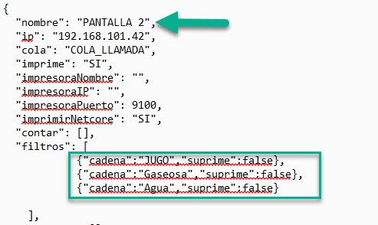
7. CONFIGURACIONES - PANTALLAS
FILTROS EN PANTALLA
Los filtros de una pantalla permiten que en una pantalla solamente se muestren productos que cumplan con el filtro. Por ejemplo si tengo un filtro de Gaseosa, en mi pantalla solamente se mostarán los pedidos que tengan el texto gaseosa.
En la imagen se puede ver que a la pantalla con el nombre
“PANTALLA 2” se le ha agregado los filtros: Jugo, Gaseosa, Agua. Es decir que en esta pantalla solo se mostrarán los productos en cuyo nombre tenga la palabra Jugo, Gaseosa o Agua. El resto de productos como no cumplen con el filtro no se mostrarán.
Nota: Si se usa filtros ya no se puede usar la variable descartar.

Slide 12
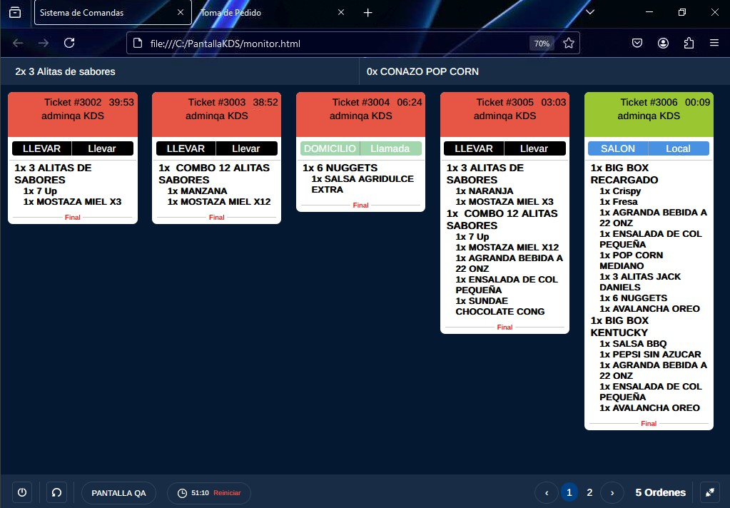
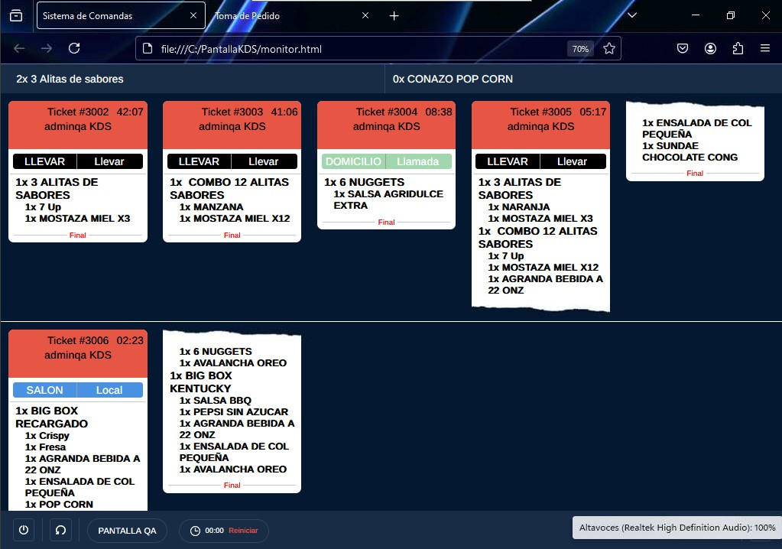
7. CONFIGURACIONES
DIVISIÓN DE PANTALLA
Para dividir la pantalla se modifica la variable screenSplit y se coloca el valor true
screenSplit : false
screenSplit : true

Slide 13
7. CONFIGURACIONES
TAMAÑO DE LETRA
TAMAÑO DE ANCHO DE TARJETAS
El tamaño de la letra es en pixeles y se lo hace en la
variable: 'fontSize': '10px',
Para ajustar el ancho de la tarjeta se ajusta el tamaño en pixeles con la variable: 'columnSize': '250px',

Slide 14
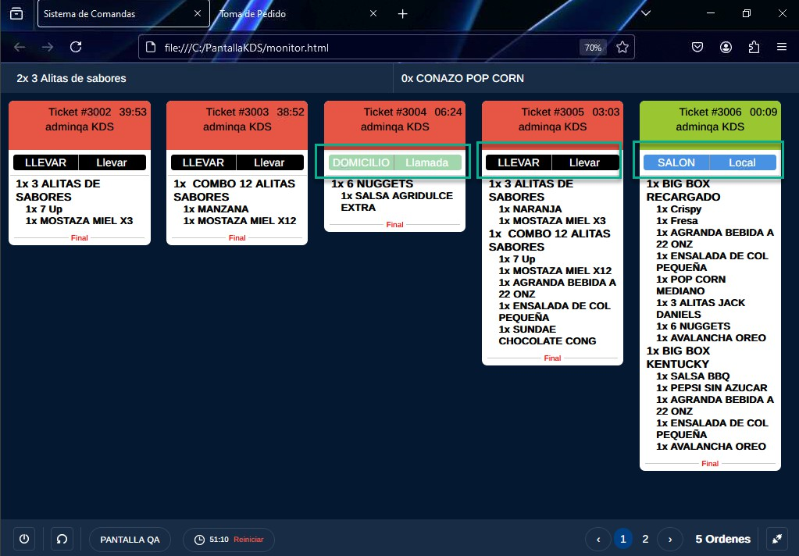
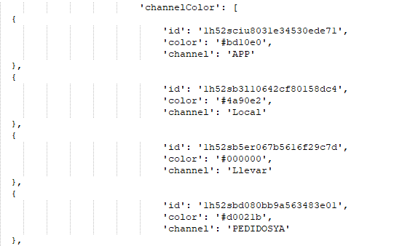
7. CONFIGURACIONES
MODIFICAR COLORES DE MEDIOS Y CANAL
Como se puede observer en la imagen el apartado que indica el medio y el canal tienen diferentes colores los cuales son configurables. Para esto modificamos la variable “chanelColor”

Slide 15
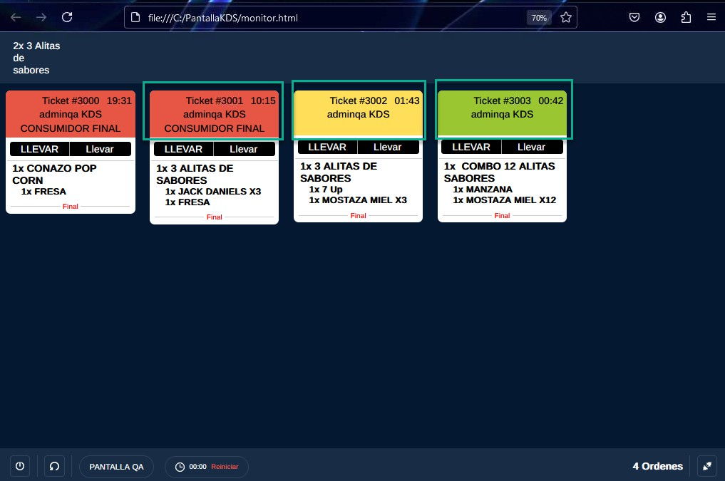
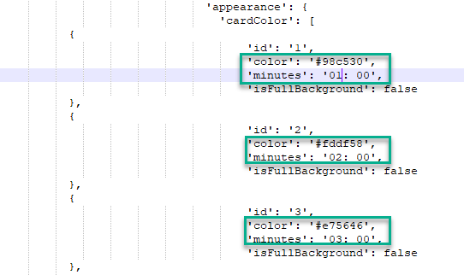
7. CONFIGURACIONES
MODIFICAR EL TIEMPO PARA EL CAMBIO DE COLOR DE LAS TARJETAS
En la pantalla de KDS se puede configurar el tiempo que deseamos que un pedido mantenga un color. En la imagen se puede ver que los pedidos que tienen menos de un minuto tienen el color Verde, los pedidos que están en el rango mayor de 1 minuto y menor que 2 tienen un color Amarillo. Finalmente los pedidos que tienen más de 3 minutos tienen un color rojo.
El tiempo y los colores son configurables:

Slide 16
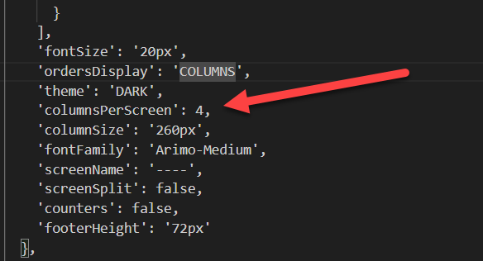
7. CONFIGURACIONES
CANTIDAD DE COLUMNAS A MOSTRAR
El número de columnas que se puede mostrar en la pantalla es configurable sin embargo se recomienda trabajar con un valor de 4 o 5 columnas. En la imagen podemos ver que está configurado para 5 columnas.
Para configurar el número de columnas se usa la variable “columnsPerScreen”

Slide 17
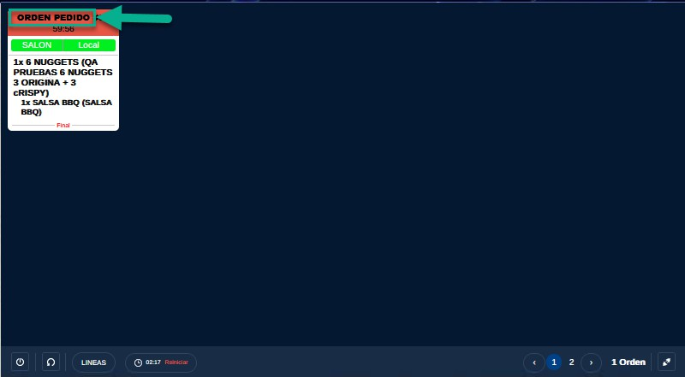
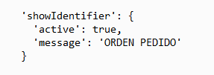
7. CONFIGURACIONES - PANTALLAS
TÍTULO DE TARJETA
El Título de la tarjeta es modificable y se lo puede editar en la configuración “showIdentifier”.Aquí tenemos los siguientes campos:
message: Define el nombre que se desea
Active: true(Muestra el message) | false (Oculta el
message)

Slide 18
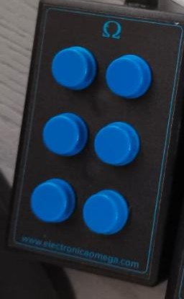
8. CONFIGURACIONES - BOTONERAS
BOTONERAS
Los valores que la botonera muestra después de presionar un botón son los siguientes: 1, 3, i, h, g, f. Por lo tanto estos
valores deben ser colocados en el apartado de “keyboardShortcuts”
Las configuraciones que nos permite hacer son las siguientes:
VARIABLE | ACCIÓN
finishFirstOrder | Finaliza la primera orden que está en pantalla
finishSecondOrder | Finaliza la segunda orden que está en pantalla
finishThirdOrder | Finaliza la tercera orden que está en pantalla
finishFourthOrder | Finaliza la cuarta orden que está en pantalla
finishFifthOrder | Finaliza la quinta orden que está en pantalla
undo | Muestra de nuevo en pantalla la última orden finalizada
nextPage | Cambia a siguiente página
previousPage | Regresa a la página anterior
BOTONERA

Slide 19
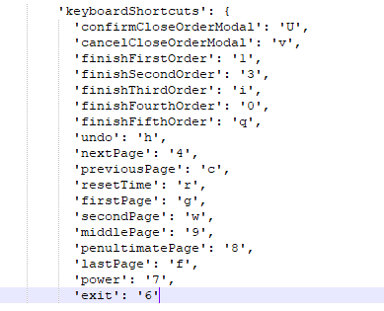
8. CONFIGURACIONES
BOTONERAS
En lavariable keyboardShortcuts se puede realizar las configuraciones de la botonera y asignarle una acción tal como se muestra en la imagen de la derecha.
VARIABLE | ACCIÓN
resetTime | Resetea el tiempo promedio en despachar un pedido
firstPage | Muestra la primera página
secondPage | Muestra la segunda página
middlePage | Muestra la página de la mitad
penultimatePage | Muestra la penúltima página
lastPage | Muestra la página final
power | Apaga la pantalla de KDS
exit | Cierra la pantalla de KDS

Slide 20
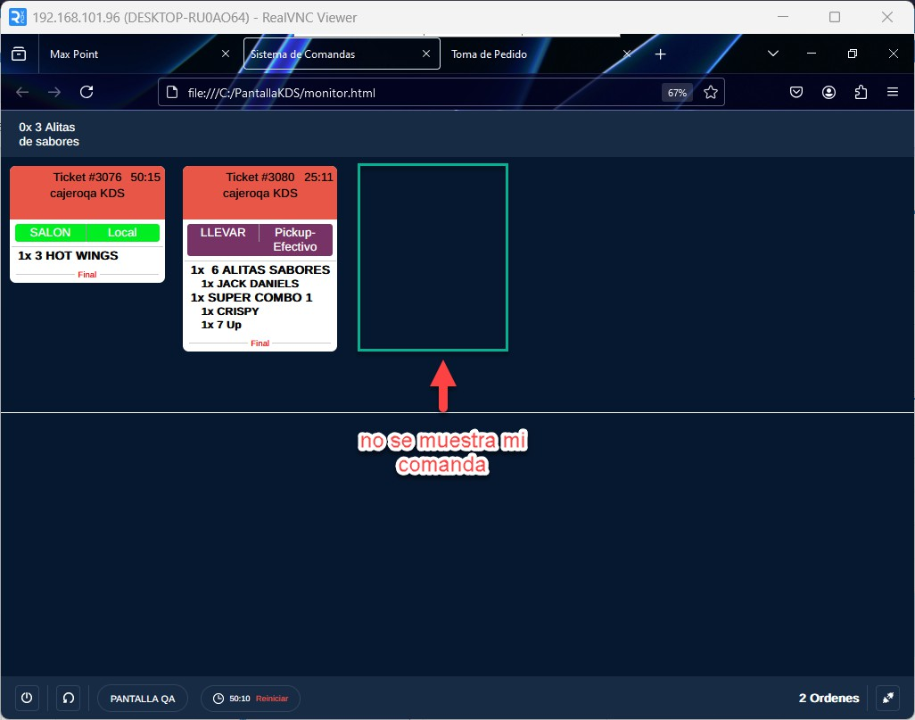
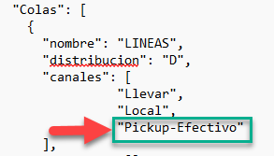
9. ERRORES COMUNES
No se muestra la tarjeta de un pedido en la pantalla de kds
Si al facturar un pedido no se lo ve en la pantalla de KDS se debe revisar las configuraciones de colas y que el
pedido pertenezca al medio que está configurado a la cola configurada.
Se debe validar que el nombre del medio esté separado con un guión (-)

Slide 21
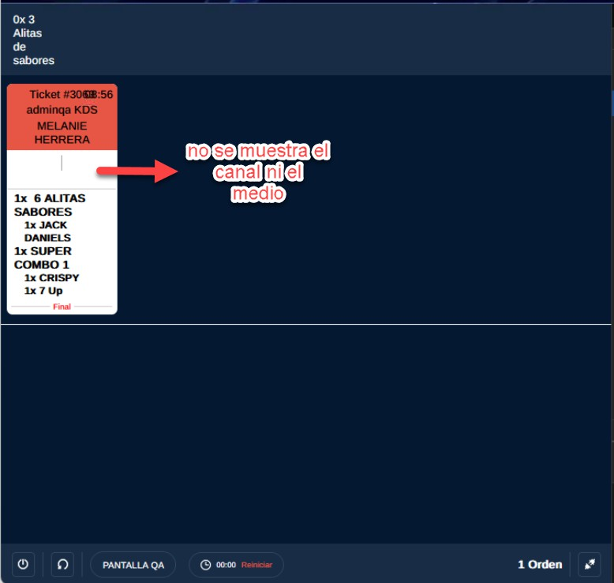
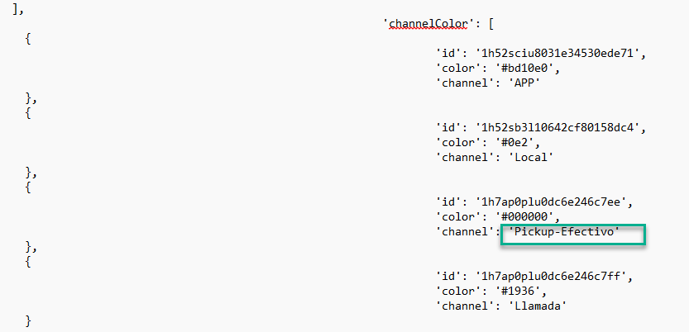
9. ERRORES COMUNES
No se muestra el canal ni el medio en la pantalla de kds
Cuando la orden de pedido no muestra el medio y canal en la pantalla de kds se debe verificar que el array “channelColor” tenga un objeto que corresponda al medio que se está facturando. Es decir que si en el objeto channelColor no existe el valor pickup-efectivo en la pantalla de kds se mostrará en blanco el apartado de canal hasta que se agregue ese medio al array de channelColor. Se debe validar que el separador de letras sea el guión “-”

Slide 22
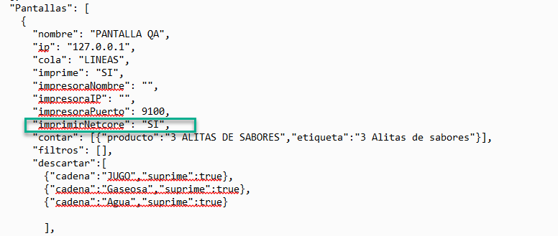
9. ERRORES COMUNES
No se imprime una comanda al terminar un pedido de la pantalla de kds
Si al dar clic en un pedido de la pantalla KDS no imprime un voucher se debe validar el archivo .conf y validar que la variable imprimirNetcore tenga el valor “SI”.

Slide 23
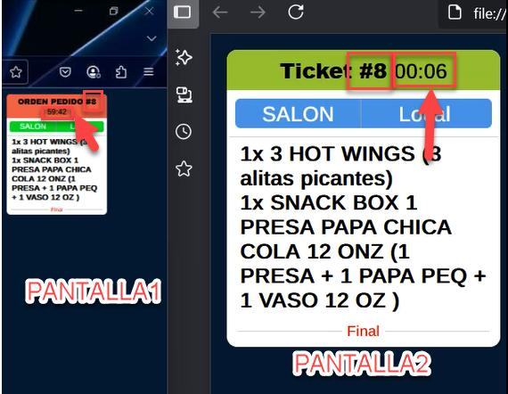
9. ERRORES COMUNES
No se imprime una comanda al terminar un pedido de la pantalla de kds
Existe ocaciones cuando las comandas se muestran en la pantalla de KDS con color rojo directamente cuando debería estar de color verde. Esto sucede por que el servidor donde está instalada la pantalla la hora del servidor está retrasada con algunos segundos. El sistema toma la hora actual del servidor donde está instalada la pantalla y la compara con la hora del servicio KDS

Slide 24
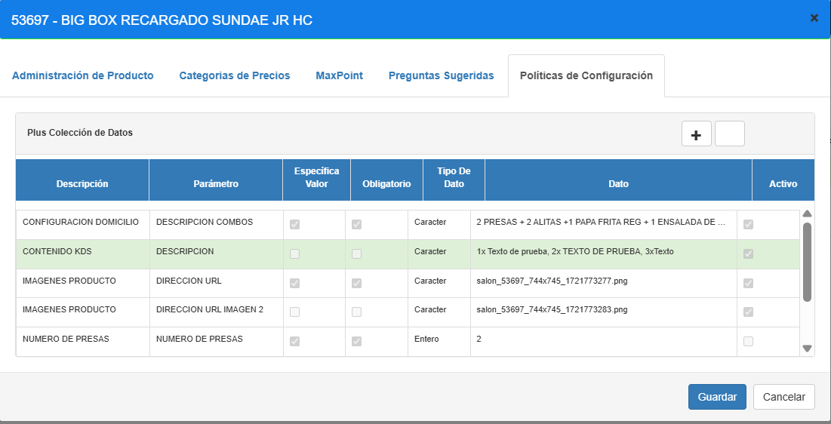
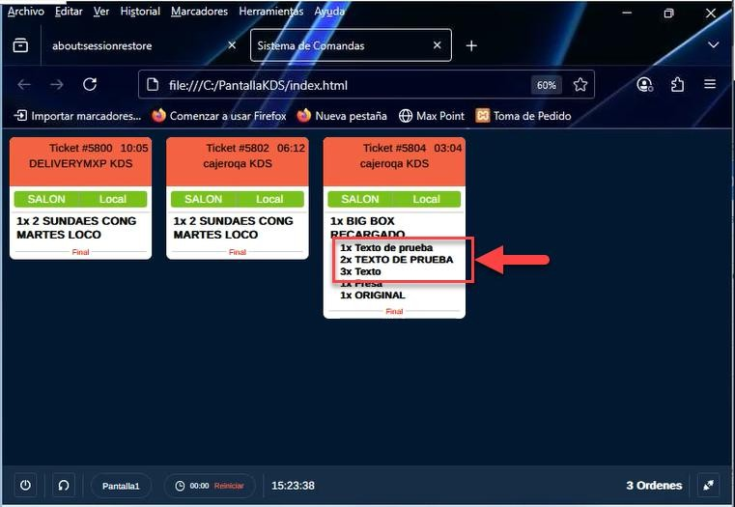
10. AGREGAR DESCRIPCIÓN DE PRODUCTOS
Para agregar una descripción de los productos se puede usar una política a nivel de PLUS
Para que se pueda mostrar en la pantalla de KDS el contenido de un producto se debe agregar una nueva política a nivel
de PLUS llamada “CONTENIDO KDS” – “DESCRIPCIÓN”
Debe tener obligadamente la siguiente descripción:
Númerox Descripción de producto
Y se separa por coma (,) tal como se muestra en el siguiente ejemplo: 1x Texto de prueba, 2x TEXTO DE PRUEBA, 3x Texto

Slide 25
11. KDS CON BALANCEO DE PANTALLAS
Si se desea que se balanceen los pedidos entre dos pantallas de KDS lo que se debe validar es que las plantallas que se deseen balancear (Pantalla 1 y Pantalla 2) compartan una misma cola (cola_domi).

Slide 26
https://forms.office.com/r/cJDq7FBQfA?origin=lprLink

